Slide 1


Trường tiểu học HOÀNG VĂN THỤ
NHIỆT LIỆT CHÀO MỪNG QUÝ THẦY CÔ
VỀ DỰ GIỜ LỚP 4
Giáo viên:

Slide 2


b
KHỞI ĐỘNG
TRÒ CHƠI TIẾP SỨC

Slide 3
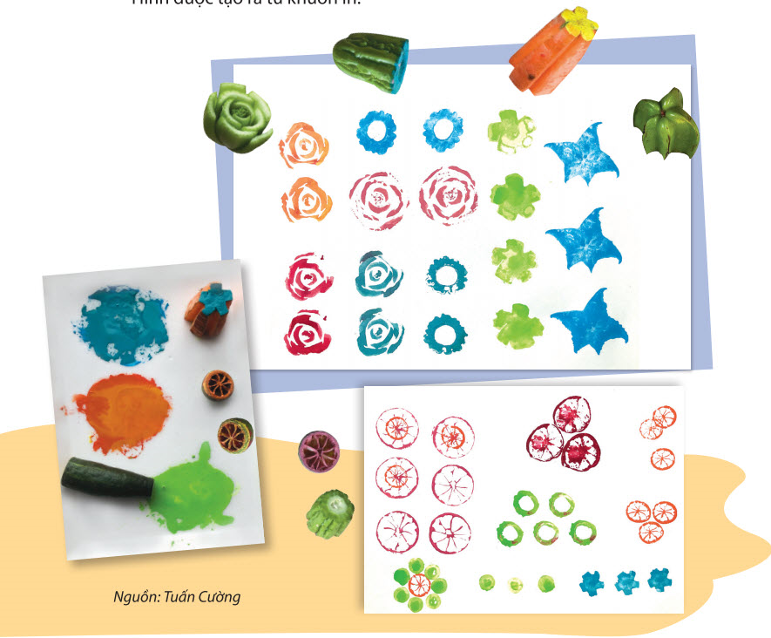
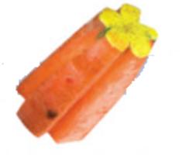
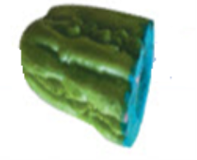

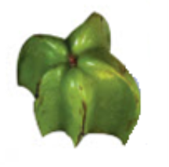
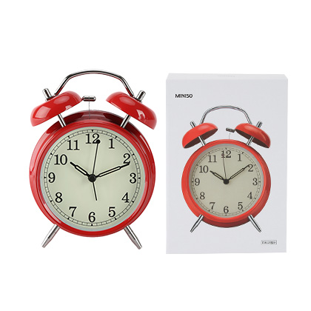
1
2
3
a
b
c
d
e
Hết giờ
0:03
0:05
0:02
0:11
0:30
0:25
0:24
0:01
0:09
0:18
0:14
0:04
0:10
0:13
0:08
0:12
0:20
0:27
0:29
0:19
0:16
0:28
0:06
0:23
0:22
0:26
0:21
0:15
0:07
0:17
4
5
2

Slide 4
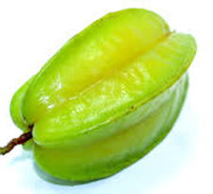
ĐỒ DÙNG HỌC TẬP

Slide 5
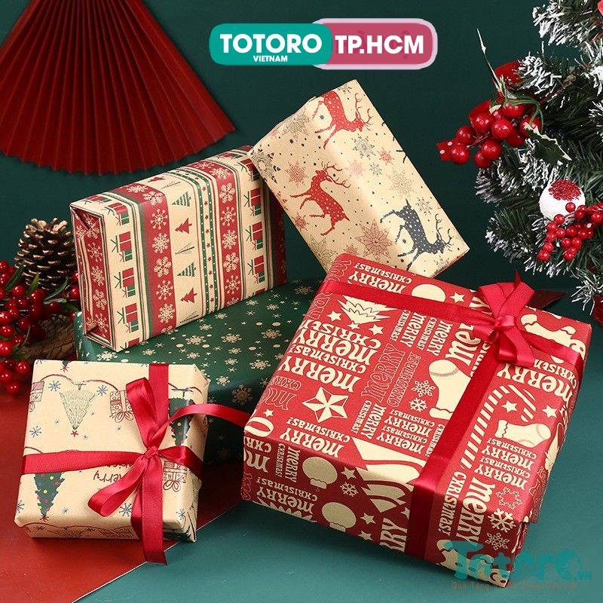
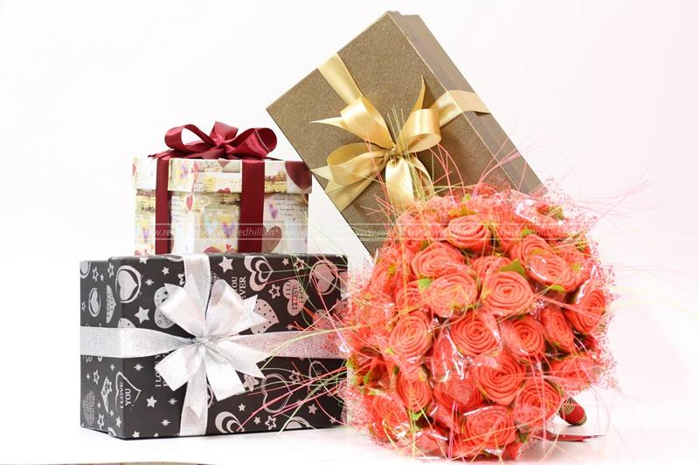
Thứ … ngày … tháng … năm 2023
Môn: Mĩ thuật
CHỦ ĐỀ: ĐỒ DÙNG HỮU ÍCH
Bài 2: Hình in với giấy gói quà. ( Tiết 1)

Slide 6

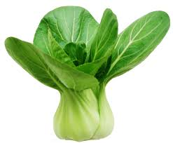
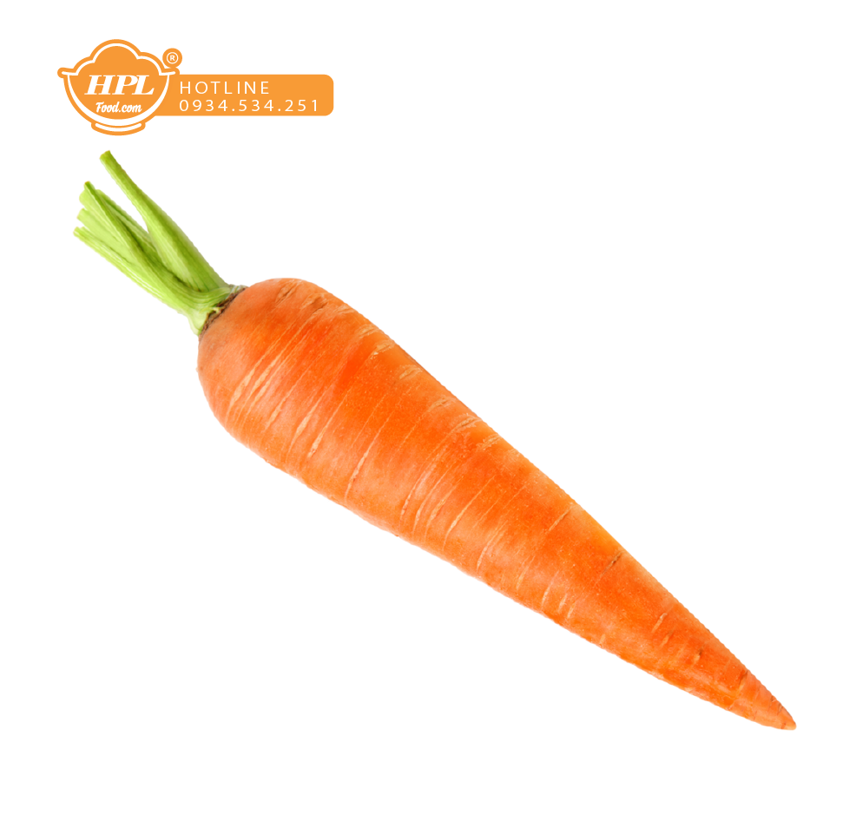
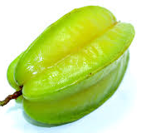
HĐ1. Khám phá:Khám phá khuôn in và hình in
+ Các hình họa tiết này được tạo nên bằng cách nào?( vẽ, cắt, in)
+ Quan sát kĩ các hình in, ta cần dùng những vật liệu gì để in được những họa tiết này?
+ Làm thế nào những vật liệu đó trở thành khuôn in?
+ Mỗi khuôn có thể in những màu khác nhau được không?

Slide 7
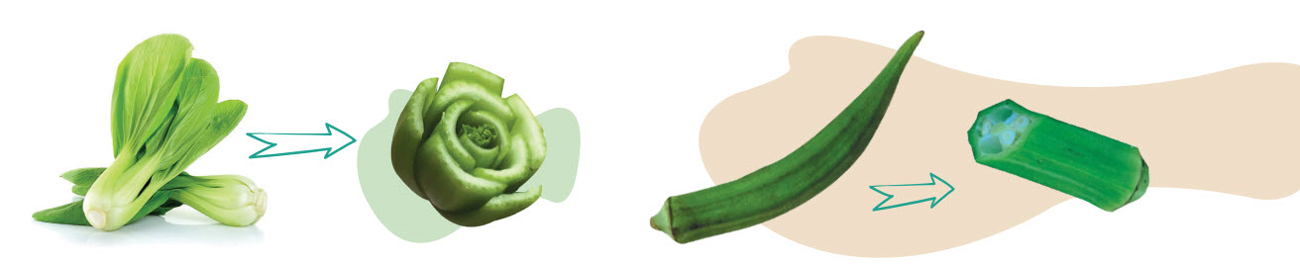
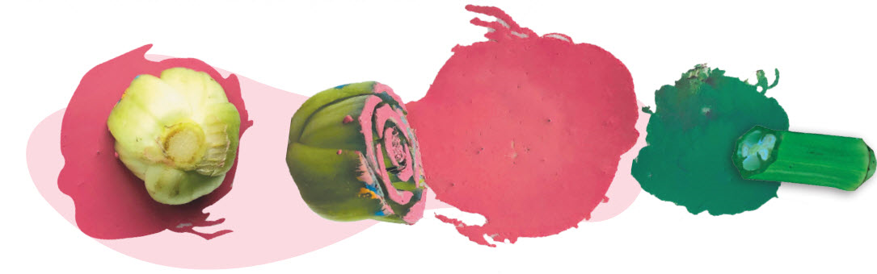
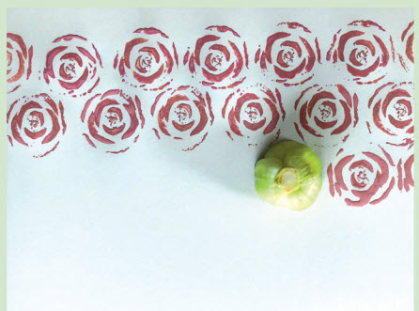
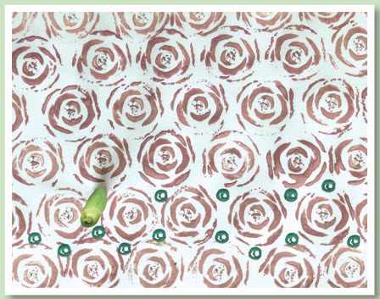
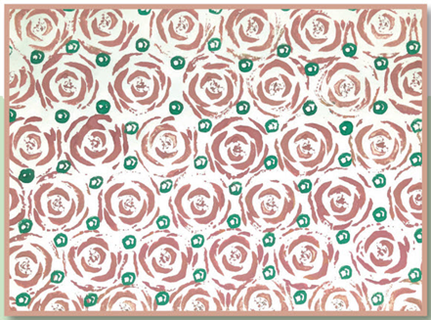
HĐ2. Kiến tạo KT-KN: Các bước tạo nền trang trí từ hình in
1. Tạo khuôn từ vật liệu có sẵn.
+ Thảo luận nhóm - Nêu các bước thực hiện tạo nền trang trí từ hình in?
2. Bôi màu vào khuôn in
3. In theo hình thức lặp lại với khoảng cách đều nhau trên toàn bộ mặt giấy

Slide 8
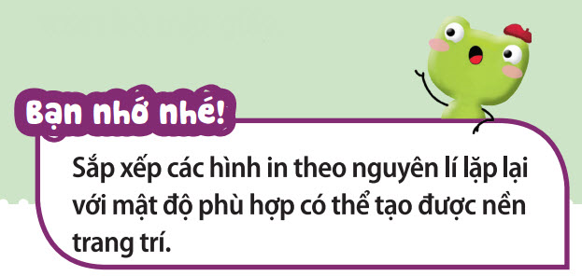

Slide 9
HOẠT ĐỘNG TRẢI NGHIỆM
TẠO KHUÔN IN
TỪ VẬT LIỆU XUNG QUANH EM

Slide 10
Giới thiệu khuôn in
- Vật liệu tạo khuôn in của em là gì?
- Em đã làm như thế nào để tạo được khuôn in này?
- Em sẽ dùng khuôn in này để làm gì?

Slide 11
CHÚC CÁC EM CHĂM NGOAN
HỌC GIỎI

Slide 12
Thứ … ngày … tháng … năm 2023
Môn: Mĩ thuật
CHỦ ĐỀ: ĐỒ DÙNG HỮU ÍCH
Bài 2: Hình in với giấy gói quà. ( Tiết 2)

Slide 13
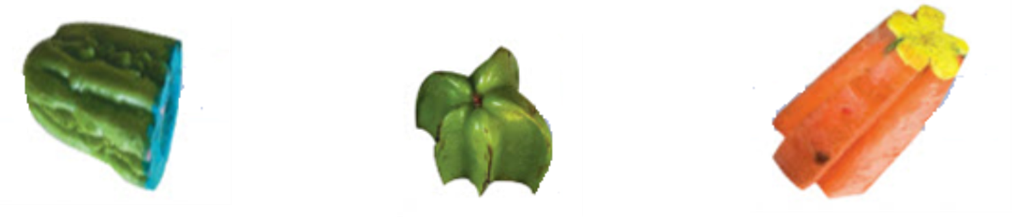

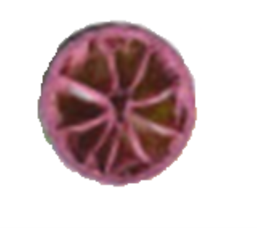
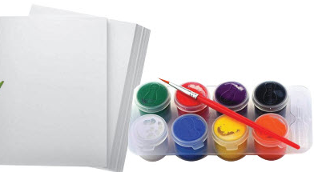
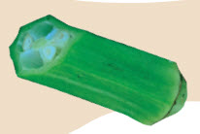
ĐỒ DÙNG HỌC TẬP

Slide 14
KHỞI ĐỘNG
TRẢI NGHIỆM TẠO HỌA TIẾT TỪ CÁCH IN
(HS chuẩn bị: - balet có sẵn màu, giấy a4, Khuôn in đã tạo sẵn ở tiết 1. thực hiện ở 1 số hs hoặc cả lớp)

Slide 15
Chia sẻ cách in
- Em đã sử dụng màu gì để in?
- Em đã làm như thế nào để tạo được hình in này?
- Các hình in đươc sắp xếp như thế nào?
- Nhìn lại sản phẩm của mình em có cần phải điều chỉnh lại cách in không?

Slide 16

HĐ2. Kiến tạo KT-KN: Các bước tạo nền trang trí từ hình in
(GV làm mẫu – hướng dẫn cách in)
1. Tạo khuôn in.
2. Bôi màu vào khuôn in
3. In theo hình thức lặp lại với khoảng cách đều nhau trên toàn bộ mặt giấy.

Slide 17
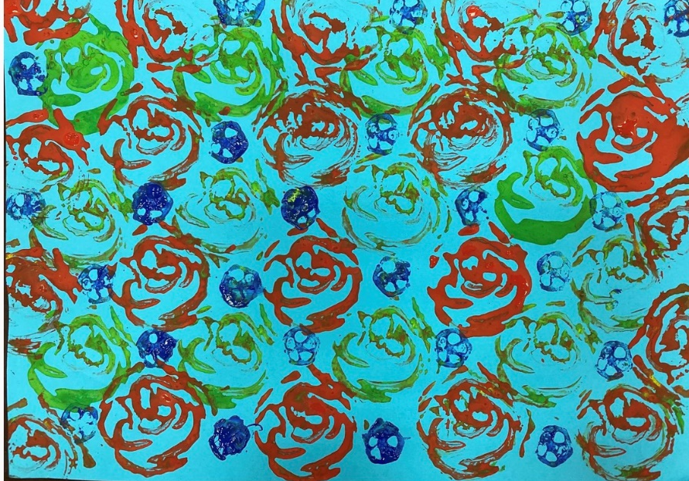
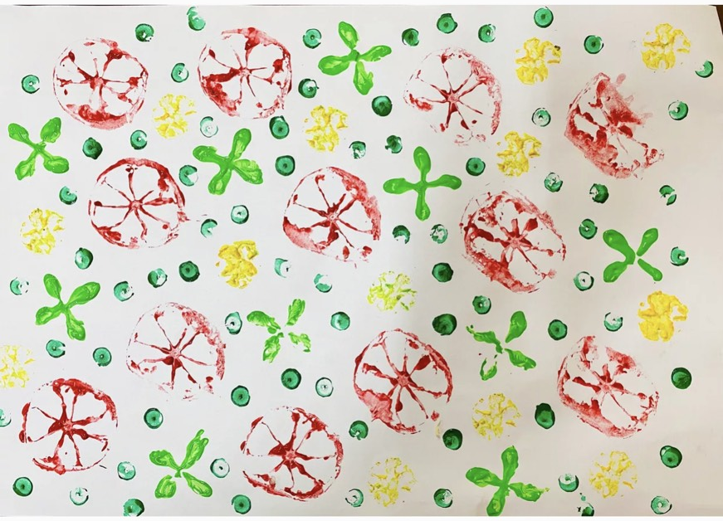
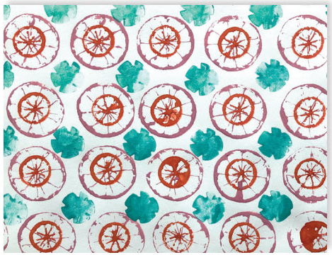
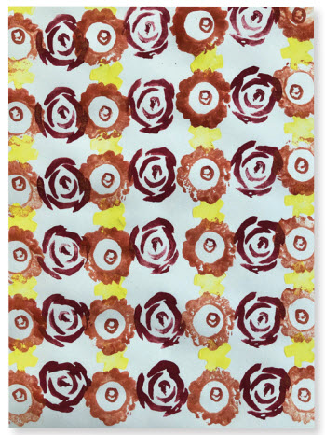
BÀI THAM KHẢO

Slide 18

HĐ3: LUYỆN TẬP - SÁNG TẠO
TẠO NỀN TRANG TRÍ GIẤY GÓI QUÀ BẰNG HÌNH THỨC IN
+ Lưu ý: - Có thể kết hợp nhiều hình in để tạo nền trang trí.
- Sử dụng kĩ thuật in họa tiết theo nguyên lý lặp lại.

Slide 19



HĐ4: TRƯNG BÀY SẢN PHẨM VÀ CHIA SẺ
- Nền trang trí nào em thích nhất?
- Hình in có sắc nét và màu sắc có hài hòa không?
- Em có nhận xét gì về mật độ và cách sắp xếp hình in?
- Hình được in ra từ vật liệu nào?
- Em có ý tưởng điều chỉnh hình in như thế nào để sản phẩm hoàn thiện đẹp mắt hơn không?

Slide 20
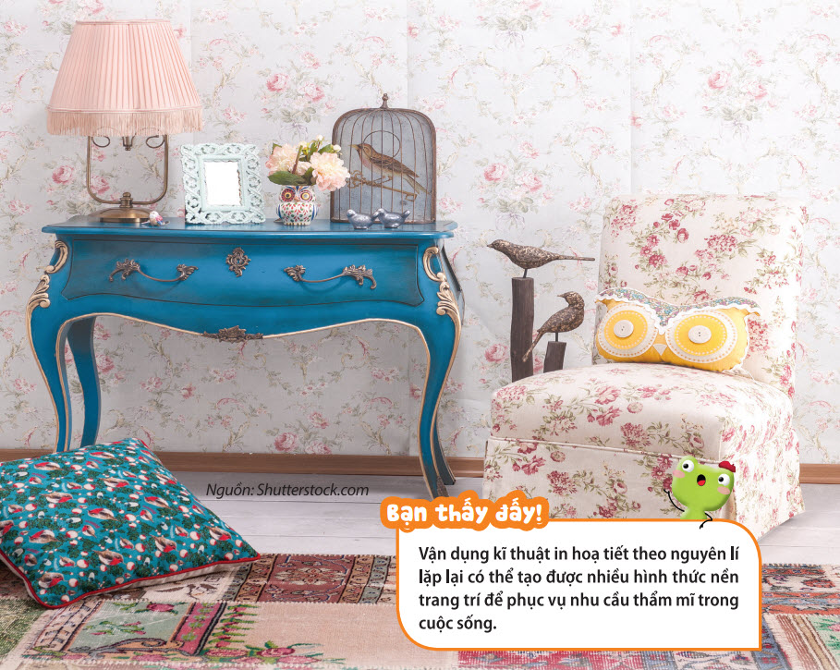
HĐ5: VẬN DỤNG - PHÁT TRIỂN
Tìm hiểu ứng dụng của nền trang trí trong cuộc sống.
- Trong bức ảnh em thấy những đồ vật nào được trang trí họa tiết theo nguyên lý lặp lại ?

Slide 21
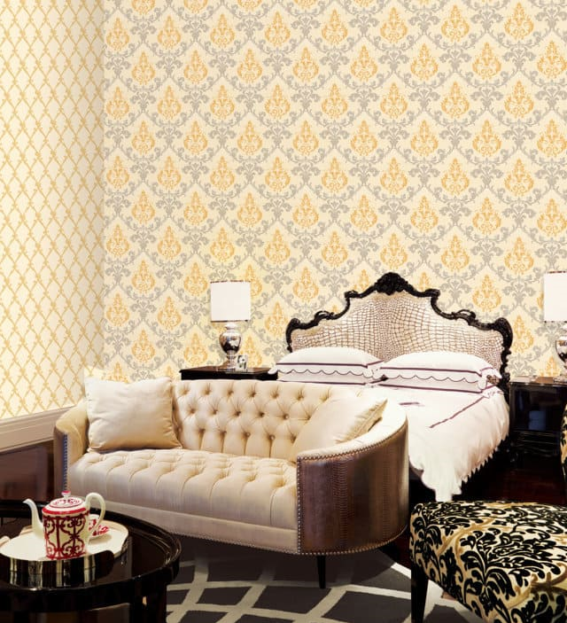
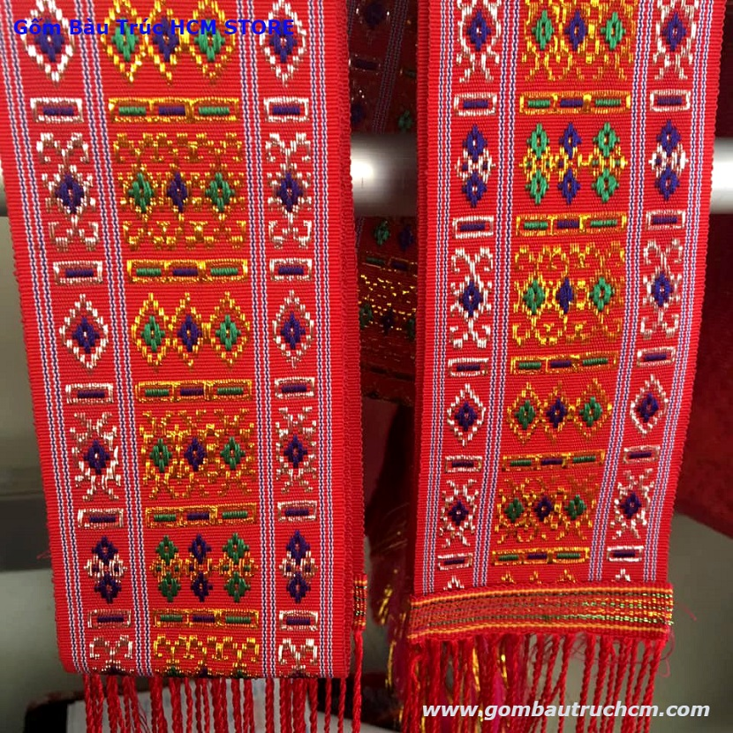
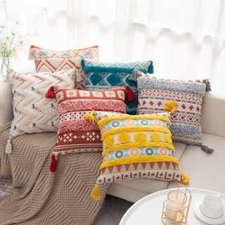
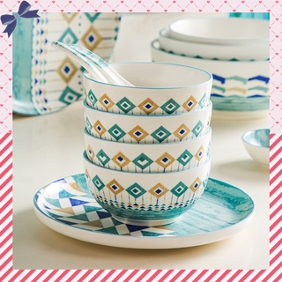
HĐ5: VẬN DỤNG - PHÁT TRIỂN
Tìm hiểu ứng dụng của nền trang trí
- Em biết những sản phẩm nào trong cuộc sống có ứng dụng nguyên lý lặp lại để trang trí nữa không?
- Hình trang trí trên sản phẩm đó được sắp xếp thẳng hàng hay xen kẽ?

Slide 22
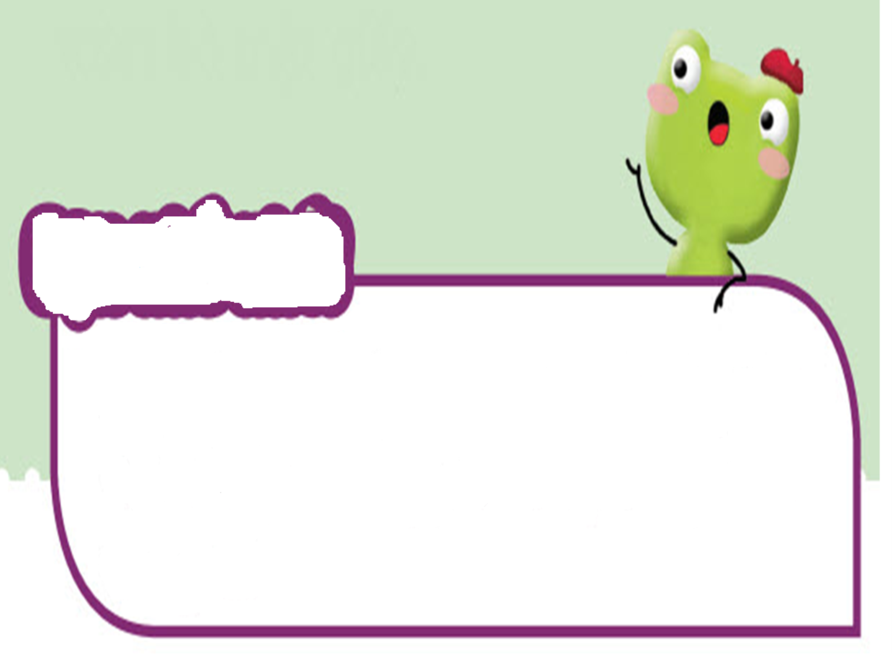
Bạn thấy đấy!
Vận dụng kĩ thuật in họa tiết theo nguyên lý lặp lại có thể tạo được nhiều hình thức nền trang trí để phục vụ nhu cầu thẩm mĩ trong cuộc sống.

Slide 23
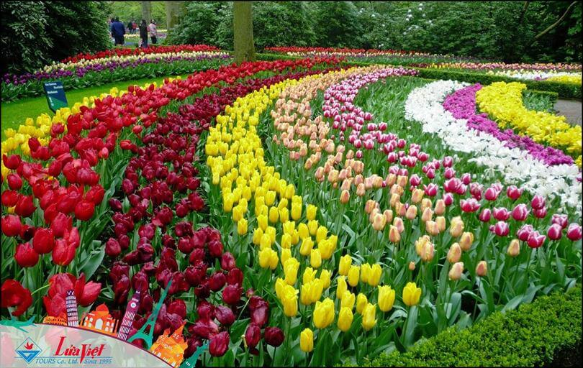
CHÚC CÁC EM CHĂM NGOAN
HỌC GIỎI

